Slide 1
Projet Librairie en ligne
Back End
MODULES DE
MARAGATHAM
JAYARAM

Slide 2
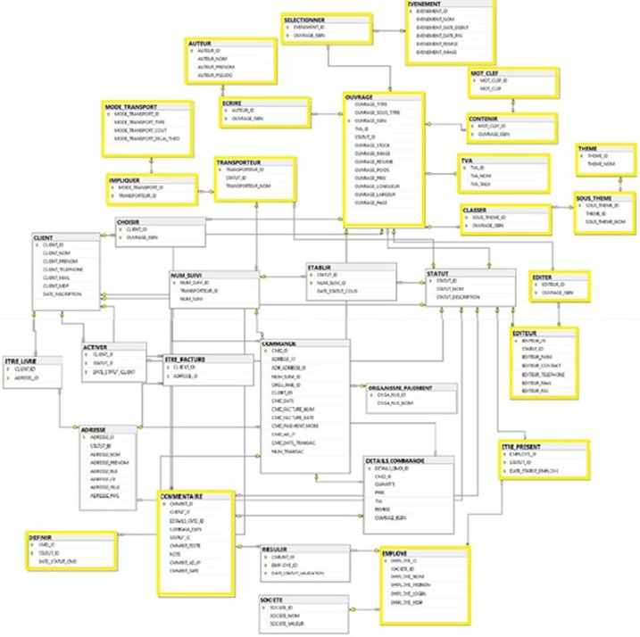
MPD
DE LA BASE DE DONNÉS

Slide 3
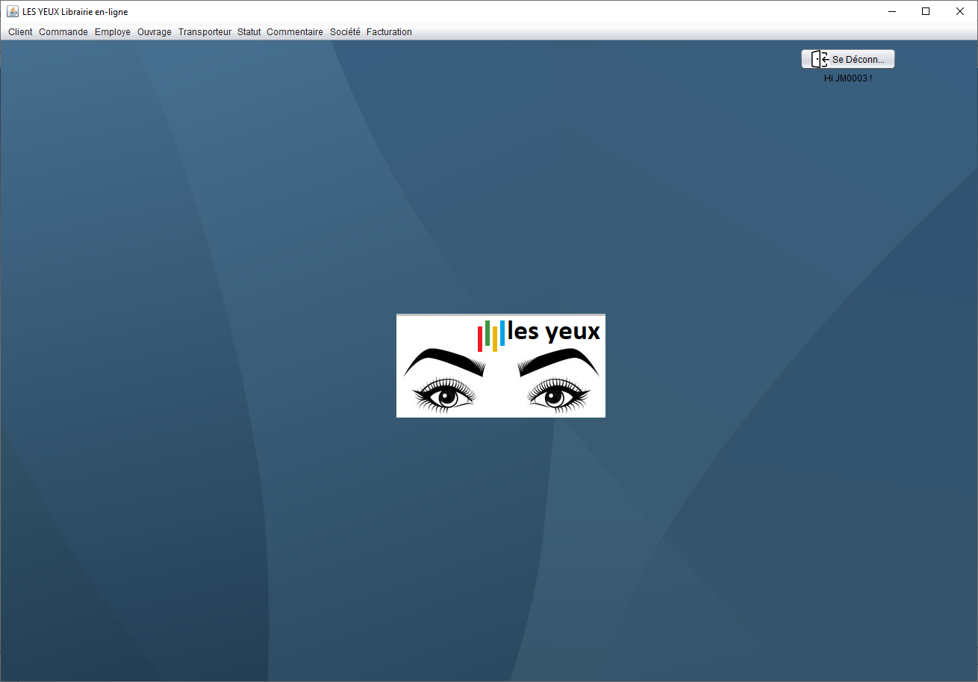

Slide 4
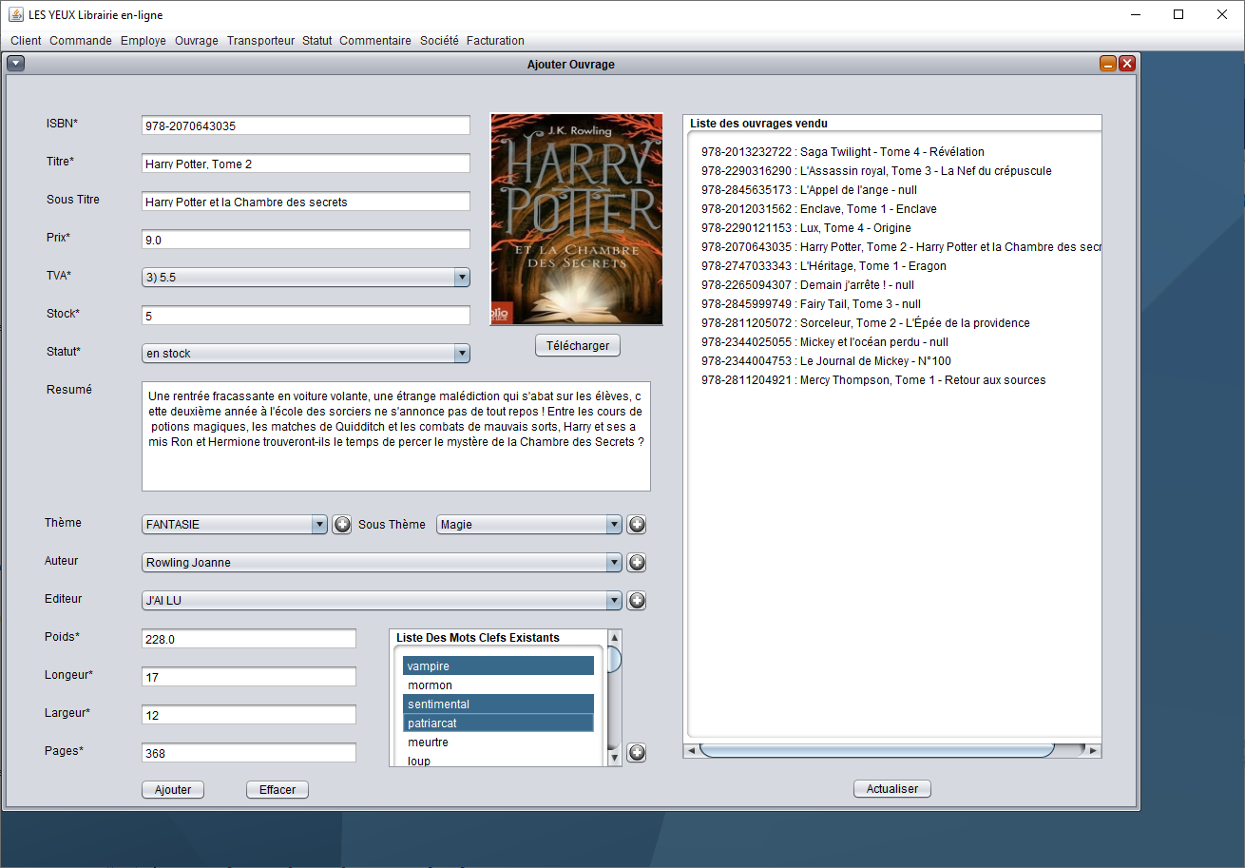
Fenêtre Ajout d'Ouvrage

Slide 5
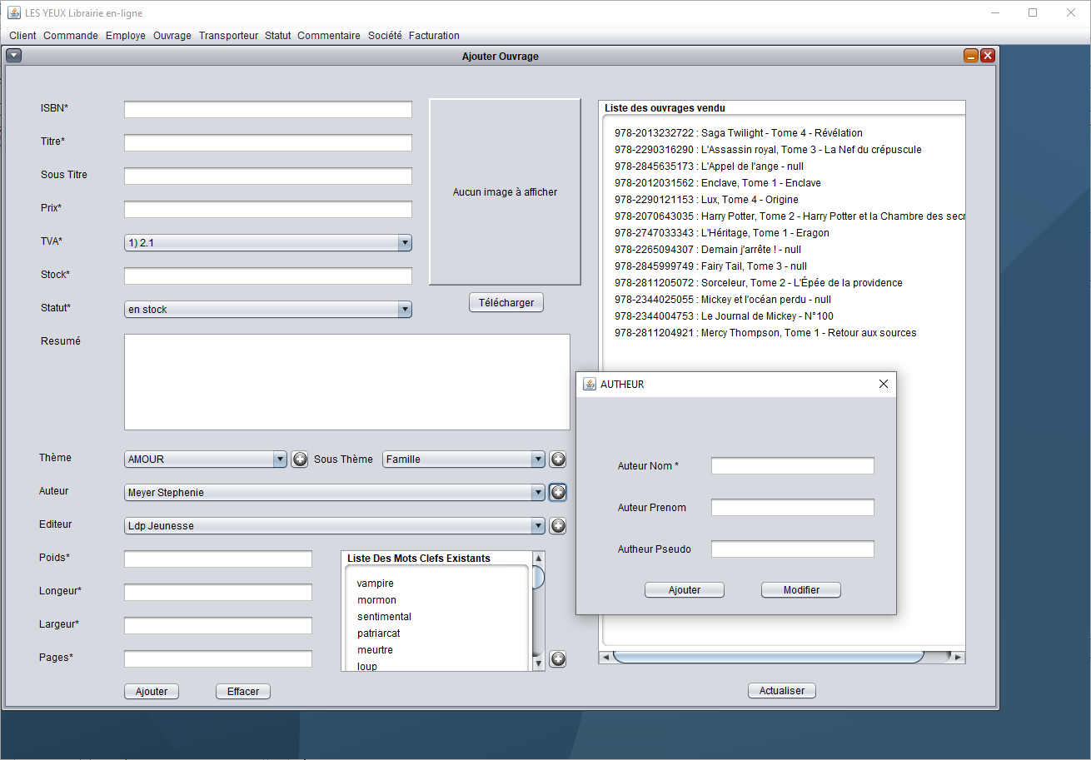
Ajout d'un nouvel auteur si l'auteur du livre n'existe pas dans le comboBox/BDD

Slide 6
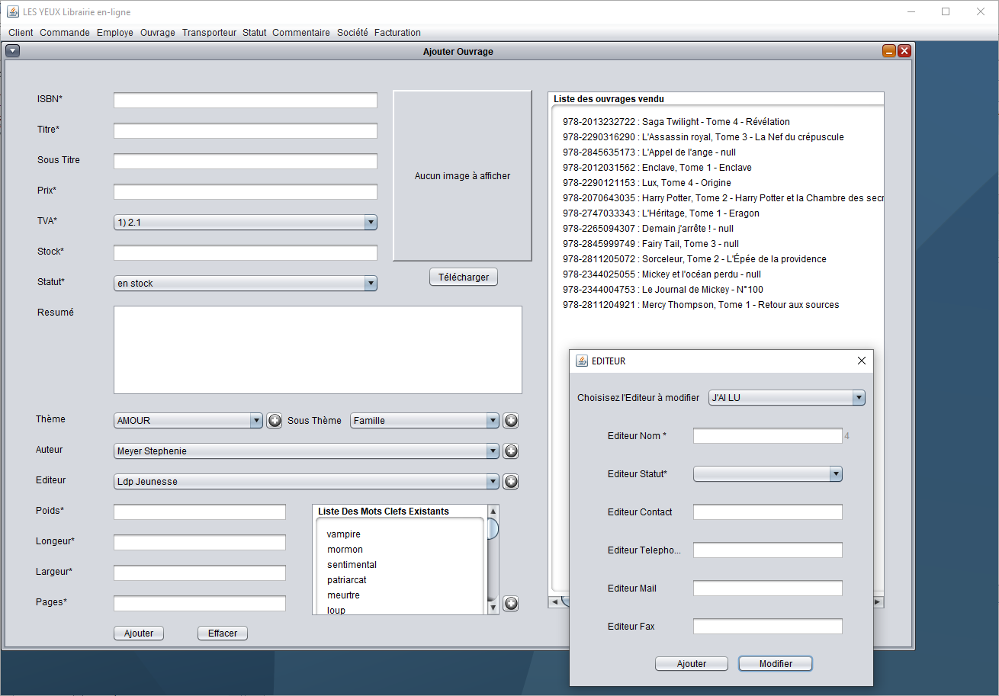
Ajout d'un nouvel éditeur si l'éditeur du livre n'existe pas dans le comboBox/BDD

Slide 7
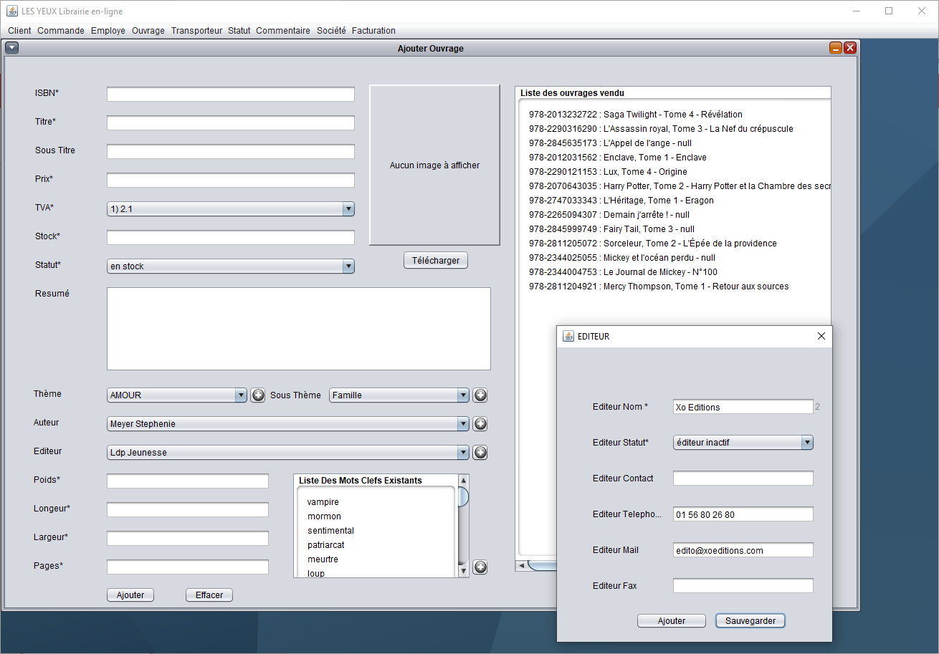
Modification d'une fiche Editeur directement depuis la fenêtre Ajout Ouvrage

Slide 8
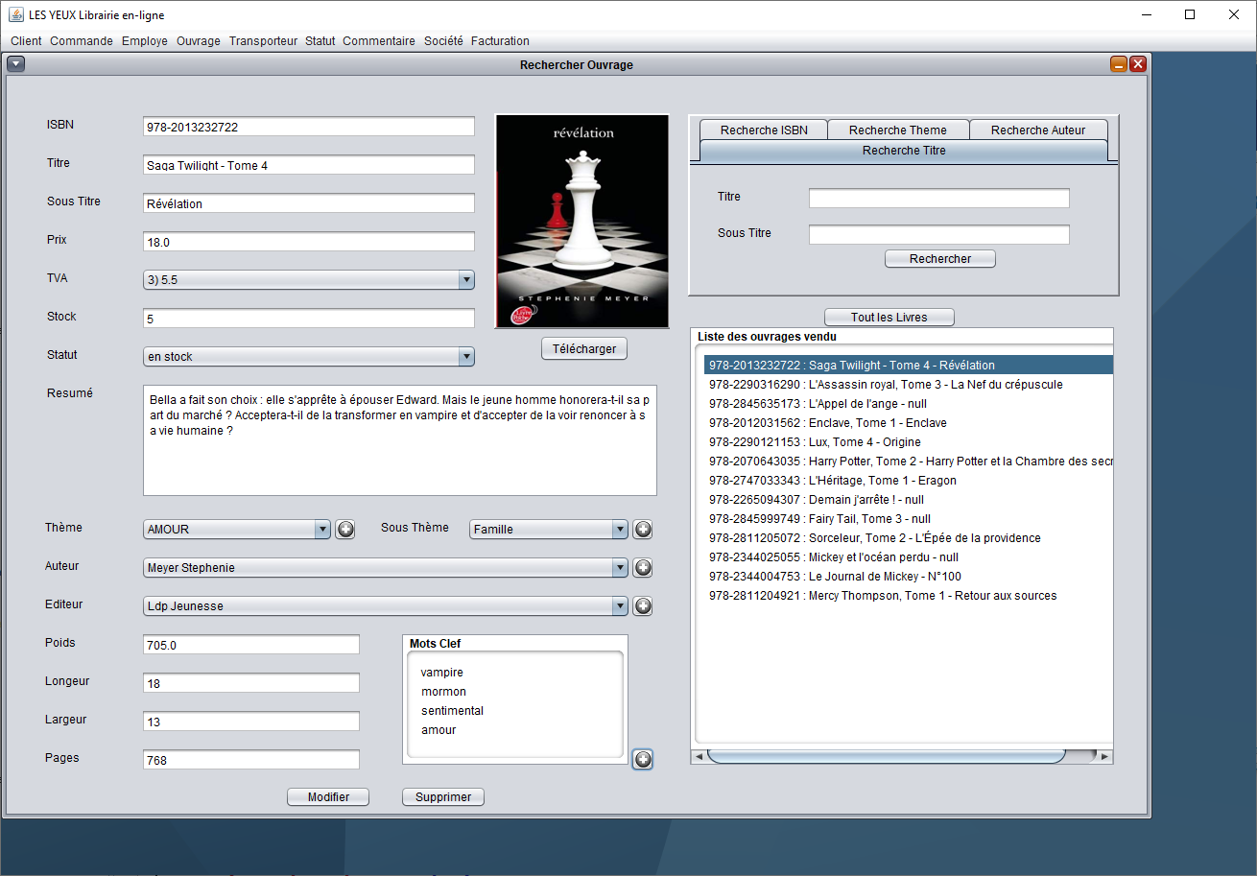
Fenêtre Recherche Ouvrage

Slide 9
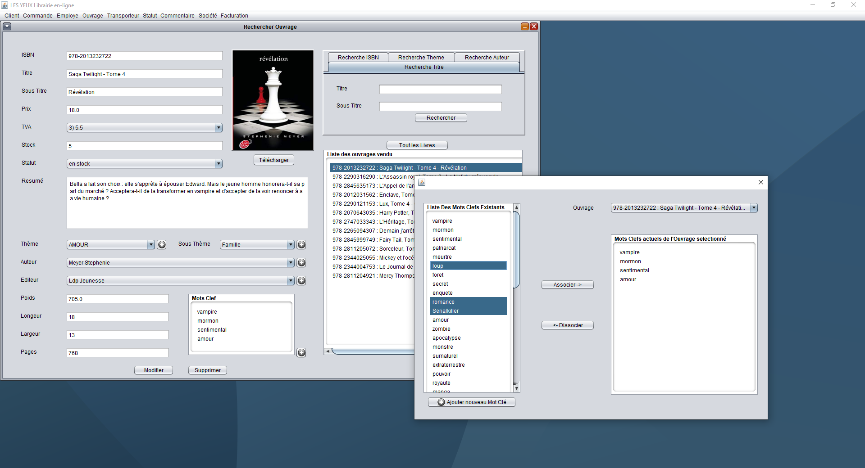
Associer des mots clef aux ouvrages
ajouter des nouveaux si besoin

Slide 10
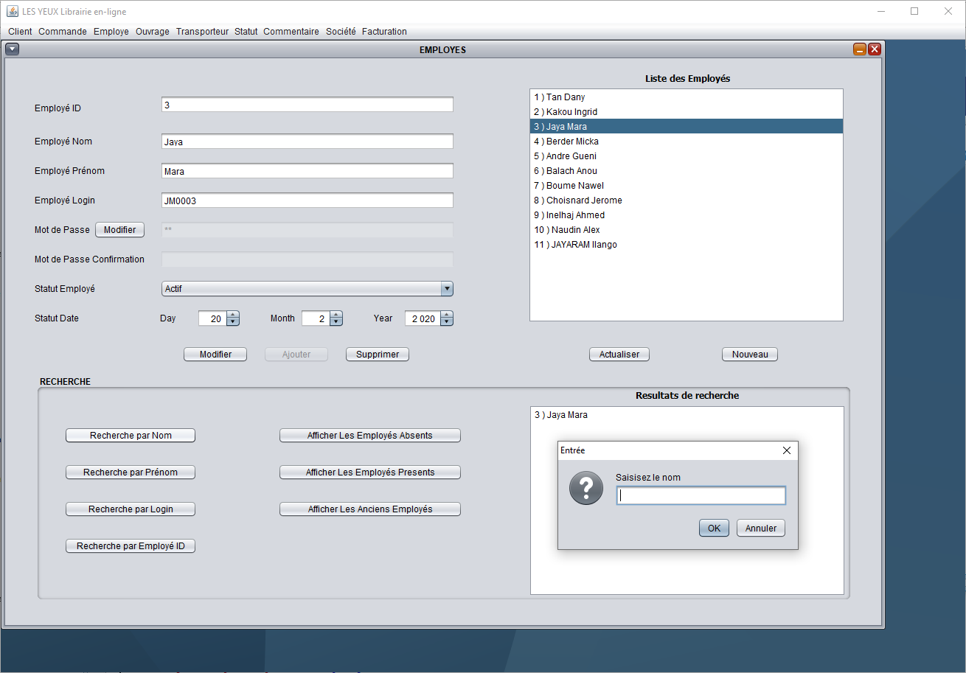
Fenêtre Employé
La fenètre pop-up pour saisir la recherche concerné

Slide 11
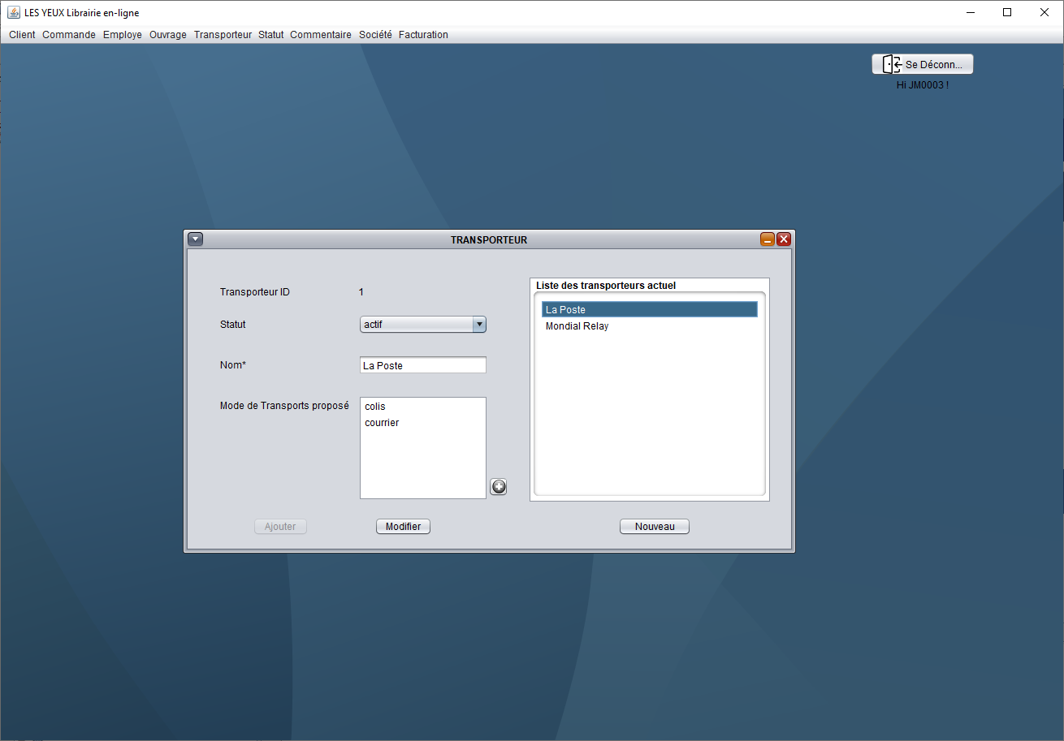
Fenêtre de gestion des Transporteurs

Slide 12
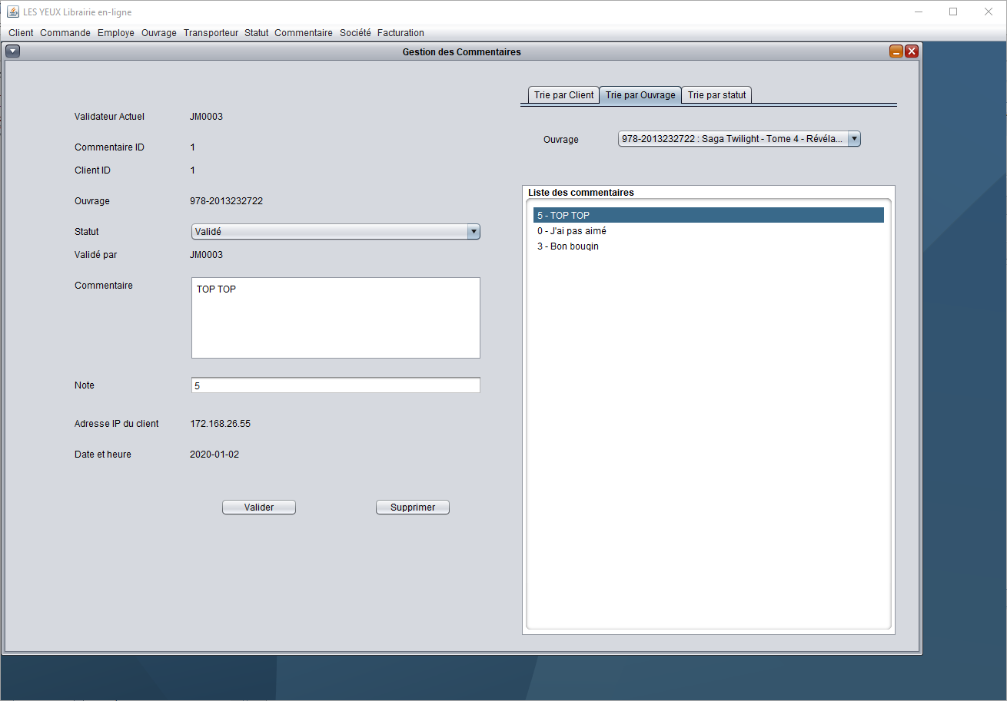
Fenêtre de gestion des Commentaires

Slide 13
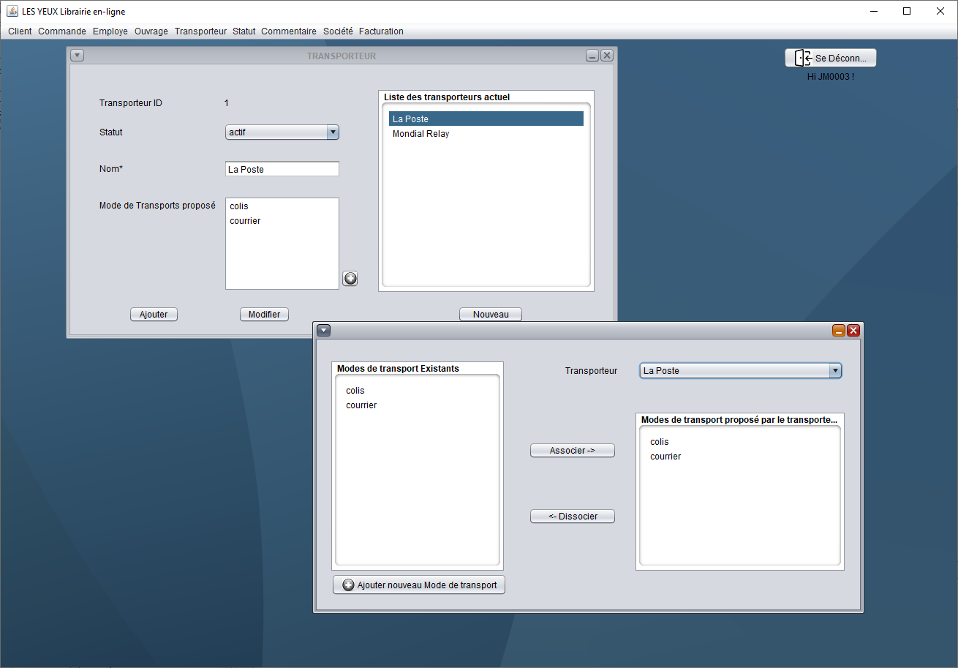
Fenêtre d'ajout et association des modes de transports aux Transporteurs

